Slide 1
Ondas Sonoras (Acústica)
Ciências da Natureza

Slide 2
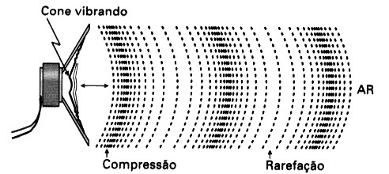
Ondas Sonoras (Acústica)
Ciências da Natureza
Ondas Sonoras (Acústica)
O som é uma onda mecânica, ou seja, não se propaga no vácuo.
As ondas sonoras são ondas de pressão, determinadas pela propagação através do meio de variações de pressão das moléculas
Compreendendo compressões e rarefações que se propagam

Slide 3
Ondas Sonoras (Acústica)
Compressão: a pressão é mais elevada do que seria caso não houvesse ondas
Rarefação: a pressão é menor do que seria caso não houvesse ondas
O som é uma onda tridimensional e longitudinal

Slide 4
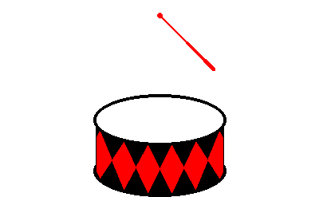
Ondas Sonoras (Acústica)
Onda tridimensional
Onda longitudinal

Slide 5
Velocidade de propagação
Depende das propriedades do meio, sendo a densidade um fator de grande influência
Para a velocidade do som nos gases vale a relação
$$v=k\sqrt{T}=\sqrt{\frac{γRT}{M}}$$
De modo geral, as maiores velocidades ocorrem nos meios sólidos e as menores, nos meios gasosos:
$$v_{sólido}>v_{líquido}>v_{gasoso}$$
velocidade do som no vidro (20 ⁰C) = 5000 m/s
velocidade do som na água (20 ⁰C) = 1482 m/s
velocidade do som na água (25 ⁰C) = 1497 m/s

Slide 6
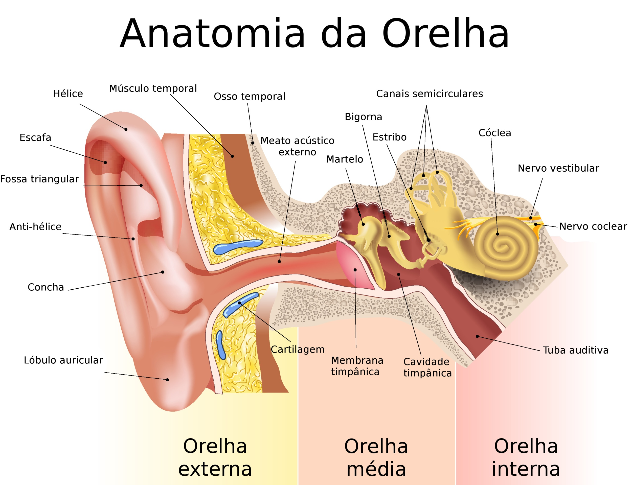
Velocidade de propagação
A faixa de som audível para o ser humano vai de
20 Hz a 20 000 Hz
Depende das propriedades do meio, sendo a densidade um fator de grande influência
De modo geral, as maiores velocidades ocorrem nos meios sólidos e as menores, nos meios gasosos:
infrassom
audível
ultrassom
20 Hz
20 000 Hz
f (Hz)
$$v_{sólido}>v_{líquido}>v_{gasoso}$$
velocidade do som no vidro (20 ⁰C) = 5000 m/s
velocidade do som na água (20 ⁰C) = 1482 m/s
velocidade do som na água (25 ⁰C) = 1497 m/s
Orelha externa
Orelha média
Orelha interna
Para a velocidade do som nos gases vale a relação
$$v=k\sqrt{T}=\sqrt{\frac{γRT}{M}}$$

Slide 7
Estrutura da orelha
A orelha é o órgão responsável pela audição e pelo equilíbrio. Ela costuma ser dividida em orelha externa, orelha média e orelha interna
Orelha externa
Orelha média
Orelha interna

Slide 8
Orelha externa
Canal que se abre para o exterior no pavilhão auditivo
O pavilhão auditivo capta os sons e os direciona para o canal auditivo
As ondas sonoras fazem vibrar o ar dentro do canal da orelha

Slide 9
Orelha externa
Canal que se abre para o exterior no pavilhão auditivo
O pavilhão auditivo capta os sons e os direciona para o canal auditivo
As ondas sonoras fazem vibrar o ar dentro do canal da orelha
As vibrações são transmitidas ao tímpano, uma película que separa a orelha externa da orelha média

Slide 10
Orelha média
Localizada dentro do osso temporal, é um canal estreito cheio de ar
Nela se localizam 3 ossos: martelo, bigorna e estribo
A vibração do tímpano movimenta os 3 ossos
Atuam como amplificadores e transmissores das vibrações à orelha interna

Slide 11
Orelha média
Limita-se com a orelha interna através das janelas redonda e oval

Slide 12
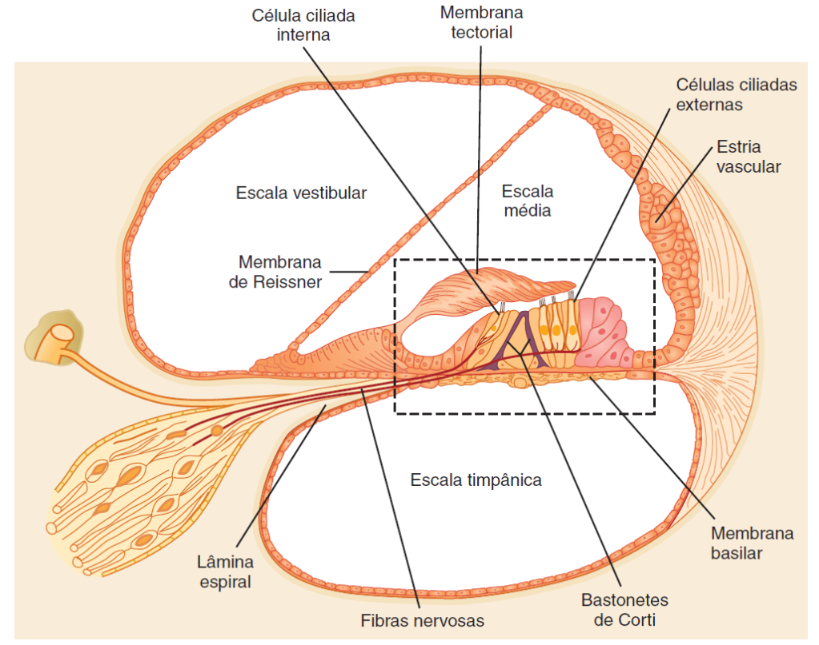
Orelha interna
Encravada no osso temporal
Compreende:
Vestíbulo: Relacionado com o equilíbrio
Canal coclear: Relacionado com a audição

Slide 13
Orelha interna
Cóclea: longo tubo cônico, enrolado como caracol
No compartimento mediano temos o órgão de Corti
Contém as células ciliadas, responsáveis pela conversão do som em sinais elétricos
Orelha externa
Orelha média
Orelha interna

Slide 14
Estrutura da orelha
A vibração decorrente do ar põe seus tímpanos a vibrar
Por sua vez, enviam uma sequência rápida de impulsos elétricos ritmados através do canal do nervo da cóclea, no ouvido interno, até o cérebro.
Orelha externa
Orelha média
Orelha interna

Slide 15
Observação
Como a cóclea está localizada numa cavidade do osso temporal, qualquer vibração do crânio pode causar vibração dos fluidos cocleares
Pode-se ouvir através da condução das vibrações pelos ossos.
Orelha externa
Orelha média
Orelha interna

Slide 16
Observação
Quando uma pessoa fala, ela se ouve. As vibrações lhe chegam através do ar e dos ossos
Quando a transmissão é feita pelo ar, alguns componentes de frequência baixa das cordas vocais se perdem
Isso explica por que uma pessoa dificilmente reconhece a própria voz gravada
Orelha externa
Orelha média
Orelha interna

Slide 17
Intensidade e nível de intensidade sonora
A intensidade energética do som é dada por:
Para cada frequência temos
$$I=\frac{P_{OT}}{A}$$
Frequência máxima: Definindo o limiar de sensação dolorosa
Frequência mínima: Limiar de audibilidade
permite classificar um som como forte ou fraco

Slide 18
Intensidade e nível de intensidade sonora
A intensidade de uma onda sonora, para uma mesma frequência, é proporcional ao quadrado da amplitude
R
O nível de intensidade sonora, em decibel, é dado por (Lei Psicofísica de Weber-Fechener)
$$N=10\log{\frac{I}{I_{0}}}$$

Slide 19
Intensidade e nível de intensidade sonora
Ambiente em boas condições para dormir
Conversação em festa barulhenta
A diferença entre os níveis de intensidade sonora de dois sons é dada por:
35 db
90 db
$$ΔN=N_{2}−N_{1}$$
$$ΔN =10.\log{\frac{I_{2}}{I_{0}}}−10.\log{\frac{I_{1}}{I_{0}}}$$
$$ΔN =10.\log\left(\frac{\frac{I_{2}}{I_{0}}}{\frac{I_{1}}{I_{0}}}\right)$$
$$ΔN=10.\log{\frac{I_{2}}{I_{1}}}$$
Conversação em ambiente silencioso (biblioteca)
Trovão próximo
45 db
120 db
Duas pessoas conversando a 1m de distância
45 db

Slide 20
Intensidade e nível de intensidade sonora
Ambiente em boas condições para dormir
Conversação em festa barulhenta
35 db
90 db
Os danos fisiológicos ao ouvido começam a acontecer quando ele é exposto a 85 decibels
Grau dos danos dependendo da duração da exposição
Conversação em ambiente silencioso (biblioteca)
Trovão próximo
45 db
120 db
Danos podem ser temporários ou permanentes
Dependendo se os órgãos de Corti (receptores dento do ouvido interno) foram danificados ou destruídos.
Duas pessoas conversando a 1m de distância
45 db

Slide 21
física fácil
https://www.físicafácilparaprofessores.com
(PUC/GO-2018/2) No Texto 6, fragmento do romance Dois irmãos, lê-se: “Por um momento a voz de Yaqub ressoou na casa”. Suponha que Yaqub produza um som, uniformemente distribuído em forma de hemisfério, de 600 W de potência sonora, em direção a um ouvinte que esteja a 10m de distância dele. Se a área superficial do tímpano do ouvinte for de 50mm², a alternativa que indica corretamente a energia transferida, por segundo, para cada um de seus tímpanos, será de: (Dado: considere π = 3)
A
2,5 · 10^{–5} W.
B
5,0 · 10^{–5} W.
C
7,5 · 10^{–5} W.
D
1,0 · 10^{–4} W.

Slide 22
física fácil
https://www.físicafácilparaprofessores.com
RESOLUÇÃO
Inicialmente, deve-se determinar a intensidade sonora na posição onde encontra-se a pessoa:
A potência no tímpano será de:
$$I=\frac{P_{OT}}{A}$$
$$I=\frac{600}{4πR^{2}}$$
$$I=\frac{600}{2.3.10^{2}}$$
$$I=1\frac{W}{m^{2}}$$
$$1m^{2} −−−−−−−−−\text{ 1}W \\ 50.{\left(10^{−3}\right)}^{2}m^{2}−−−− P_{OT}^{′}$$
$$P_{OT}^{′}=5,0.10^{−5}W$$
Resposta: B

Slide 23
física fácil
https://www.físicafácilparaprofessores.com
(UCB-2017/2) A intensidade sonora, que no Sistema Internacional de Unidades (SI) pode ser definida como potência por área dada em W/m², é usualmente estabelecida em termos da unidade logarítmica decibel (dB). Com base nisso, considere hipoteticamente que uma pessoa escuta uma música a aproximadamente 80 dB durante 5 minutos. Considerando-se ainda que o tímpano possui uma área de 0,6cm², a energia depositada sobre o tímpano dessa pessoa, em joules, é igual a (dado: I₀ = 10⁻¹² W/m²)
A
D
8,0 . 10⁻¹²
1,8 . 10⁻⁶
B
E
2,4 . 10⁻¹⁰
1,4 . 10⁻¹²
C
2,4 . 10⁻¹⁴

Slide 24
física fácil
https://www.físicafácilparaprofessores.com
RESOLUÇÃO
Inicialmente, determinaremos a intensidade sonora:
A partir da definição de intensidade, é possível encontrar a energia depositada. Logo:
$$N=10\log{\frac{I}{I_{0}}}$$
$$80=10\log{\frac{I}{1.10^{−12}}}$$
$$\frac{I}{1.10^{−12}}=10^{8}$$
$$I=1.10^{−4}\frac{W}{m^{2}}$$
$$I=\frac{P_{OT}}{A}$$
$$I=\frac{\frac{E}{Δt}}{A}$$
$$I=\frac{E}{Δt.A} \\ 1.10^{−4}=\frac{E}{5.60.0,6.10^{−4}}$$
$$E=1,8.10^{−6}J$$
Resposta: A

Slide 25
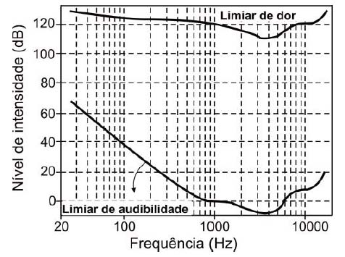
física fácil
https://www.físicafácilparaprofessores.com
(UFT-2020) O ouvido humano possui algumas características interessantes. Uma delas é a capacidade de captar ondas sonoras com uma intensidade mínima, ou limiar de audibilidade, I₀, abaixo da qual o som não é audível. Outra é a capacidade máxima, ou limiar de dor, I_{m}, acima da qual o som produz uma sensação de dor ou desconforto. O nível de intensidade sonora é expresso em decibéis (dB). O gráfico com a relação entre o nível de intensidade sonora e a frequência pode ser observado na figura que segue. Dado: I₀ = 10⁻¹² W/m².

Slide 26
física fácil
https://www.físicafácilparaprofessores.com
De acordo com o texto e o gráfico, são feitas as seguintes afirmações:
I. Para uma frequência de 90 Hz, o ouvido humano somente capta o som se o nível de intensidade sonora for no mínimo 40 dB.
II. A curva que representa o limiar da audibilidade, na região de baixa frequência (f < 1000 Hz), mostra uma diminuição da nossa sensibilidade auditiva, para as frequências mais graves.
III. No limite de audibilidade, um som a 90 Hz deve ter intensidade (I) cerca de 10 000 vezes maior do que a intensidade na frequência de 1000 Hz.
Assinale a alternativa CORRETA.
A
C
Apenas as afirmativas I e II estão corretas.
Apenas as afirmativas II e III estão corretas.
B
D
Apenas as afirmativas I e III estão corretas.
Todas as afirmações estão corretas.

Slide 27
física fácil
https://www.físicafácilparaprofessores.com
RESOLUÇÃO: No limiar de audibilidade, temos:
para f = 90 Hz : N = 40 dB
para f = 1000 Hz: N = 0 dB
$$N_{90}=10\log{\frac{I_{90}}{I_{0}}}$$
$$40=10\log{\frac{I_{90}}{1.10^{−12}}}$$
$$\frac{I_{90}}{1.10^{−12}}=10^{4}$$
$$I_{90}=1.10^{−8}\frac{W}{m^{2}}$$
$$N_{1000}=10\log{\frac{I_{1000}}{I_{0}}}$$
$$0=10\log{\frac{I_{1000}}{1.10^{−12}}}$$
$$\frac{I_{1000}}{1.10^{−12}}=10^{0}$$
$$I_{1000}=1.10^{−12}\frac{W}{m^{2}}$$

Slide 28
física fácil
https://www.físicafácilparaprofessores.com
RESOLUÇÃO
Assim, a razão entre as intensidades será de:
$$\frac{I_{90}}{I_{1000}}=\frac{1.10^{−8}}{1.10^{−12}}$$
$$\frac{I_{90}}{I_{1000}}=1.10^{4}$$
Resposta: D

Slide 29
física fácil
https://www.físicafácilparaprofessores.com
(UECE) Um cachorro ao ladrar emite um som cujo nível de intensidade é 65 dB. Se forem dois cachorros latindo ao mesmo tempo, em uníssono, o nível de intensidade será: (use log2 = 0,30)
A
C
85dB
35dB
B
D
36dB
130dB

Slide 30
física fácil
https://www.físicafácilparaprofessores.com
RESOLUÇÃO
$$ΔN=10\log\left(\frac{I_{2}}{I_{1}}\right)$$
$$ΔN=10\log\left(\frac{2I_{1}}{I_{1}}\right)$$
$$ΔN=10\log{2}$$
$$ΔN=10.0,3=3dB$$
De acordo com a variação do nível sonoro, temos:
$$I_{2}=2I_{1}$$
a intensidade do som dobrou!!!

Slide 31
física fácil
https://www.físicafácilparaprofessores.com
RESOLUÇÃO
Assim, temos:
$$ΔN=N−N_{0}$$
$$3=N−65$$
$$N=68dB$$
Resposta: B

Slide 32
Altura de um som e intervalo
A altura do som é a qualidade que permite classificar o som como mais grave ou mais agudo
Considere dois sons de frequências f₁ e f₂, com f₂> f₁. define-se intervalo com sendo a razão:
$$i=\frac{f_{2}}{f_{1}}$$
Quanto maior a frequência do som
Mais agudo ele é
Quanto menor a frequência do som
Mais grave ele é
altura = frequência
volume (força) = intensidade

Slide 33
Altura de um som e intervalo
A altura do som é a qualidade que permite classificar o som como mais grave ou mais agudo
i e o intervalo
Considere dois sons de frequências f₁ e f₂, com f₂> f₁. define-se intervalo com sendo a razão:
i = 1: o intervalo é de uníssono
i = 2: o intervalo é de oitava
$$i=\frac{f_{2}}{f_{1}}$$
Quanto maior a frequência do som
Mais agudo ele é
Quando o intervalo entre dois sons é um número inteiro maior que 1
Sons de frequência maior são denominados harmônicos do de frequência mais baixa, chamado de som fundamental
Quanto menor a frequência do som
Mais grave ele é
altura = frequência
volume (força) = intensidade

Slide 34
Altura de um som e intervalo
i e o intervalo
Alguns intervalos conhecidos:
Considere dois sons de frequências f₁ e f₂, com f₂> f₁. define-se intervalo com sendo a razão:
i = 1: o intervalo é de uníssono
i = 2: o intervalo é de oitava
tom maior: 9/8
tom menor: 10/9
semitom: 16/15
$$i=\frac{f_{2}}{f_{1}}$$
Quando o intervalo entre dois sons é um número inteiro maior que 1
Sons de frequência maior são denominados harmônicos do de frequência mais baixa, chamado de som fundamental
Homens: Frequência fundamental típica: 125Hz
Mulheres: Frequência fundamental típica:250Hz

Slide 35
física fácil
https://www.físicafácilparaprofessores.com
(UFPR) Os pianos têm, em geral, uma extensão de sete oitavas. Sabendo-se que o lá padrão (lá₃) tem uma frequência de 440 Hz e que há quatro oitavas abaixo e três acima desse tom, pode-se concluir que as frequências correspondentes às notas lá extremas valem:
A
D
110,0 Hz e 1320 Hz
15,7 Hz e 9240 Hz
B
E
27,5 Hz e 3520 Hz
– 1320 Hz e 1760 Hz
C
16 Hz e 16000 Hz

Slide 36
física fácil
https://www.físicafácilparaprofessores.com
RESOLUÇÃO
$$2^{4}$$
$$2^{3}$$
Lá abaixo
Lá padrão
Lá acima

Slide 37
física fácil
https://www.físicafácilparaprofessores.com
RESOLUÇÃO
Para o “lá acima”, temos:
Para o “lá abaixo”, temos:
$$i=\frac{f_{acima}}{f_{padrão}}$$
$$2^{3}=\frac{f_{acima}}{440}$$
$$f_{acima}=3520Hz$$
$$i=\frac{f_{padrão}}{f_{abaixo}}$$
$$2^{4}=\frac{440}{f_{abaixo}}$$
$$f_{abaixo}=27,5Hz$$
Resposta: B

Slide 38
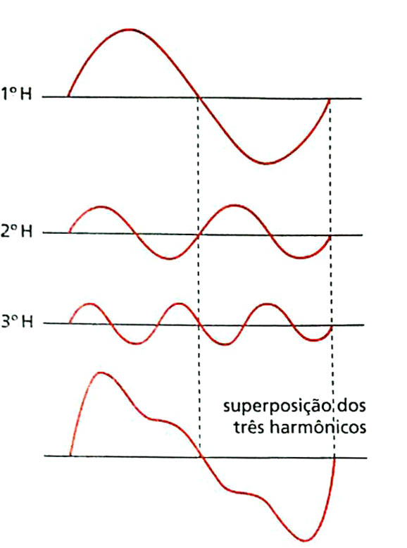
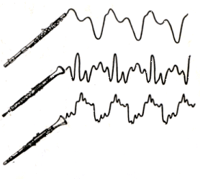
Timbre
O som emitido por um instrumento é a superposição de seu som fundamental com seus harmônicos
Influem no timbre a quantidade de harmônicos e suas intensidades
O timbre nos permite distinguir a mesma nota emitida por instrumentos diferentes.
Está relacionado com a forma da onda

Slide 39
Timbre
O som emitido por um instrumento é a superposição de seu som fundamental com seus harmônicos
Influem no timbre a quantidade de harmônicos e suas intensidades
O timbre nos permite distinguir a mesma nota emitida por instrumentos diferentes.

Slide 40
Reflexão de ondas sonoras
Obstáculo refletor
Quando nosso ouvido capta um som, a sensação auditiva permanece nele por 0,1s. É a chamada persistência auditiva.
Fonte
Influem no timbre a quantidade de harmônicos e suas intensidades
O timbre nos permite distinguir a mesma nota emitida por instrumentos diferentes.
Ouvinte

Slide 41
Reflexão de ondas sonoras
Obstáculo refletor
Persistência auditiva
Fonte
Δt = 0,1s
Ouvinte

Slide 42
Reflexão de ondas sonoras
Reforço ∆t~0
Reverberação 0 < ∆t < 0,1s
Quando as ondas direta e refletida atingem o ouvinte praticamente ao mesmo tempo.
Teremos um som mais forte.
Quando as ondas direta e refletida atingem o ouvinte após um intervalo de tempo que não seja desprezível mas que seja menor que 0,1s.
Teremos um prolongamento da sensação sonora

Slide 43
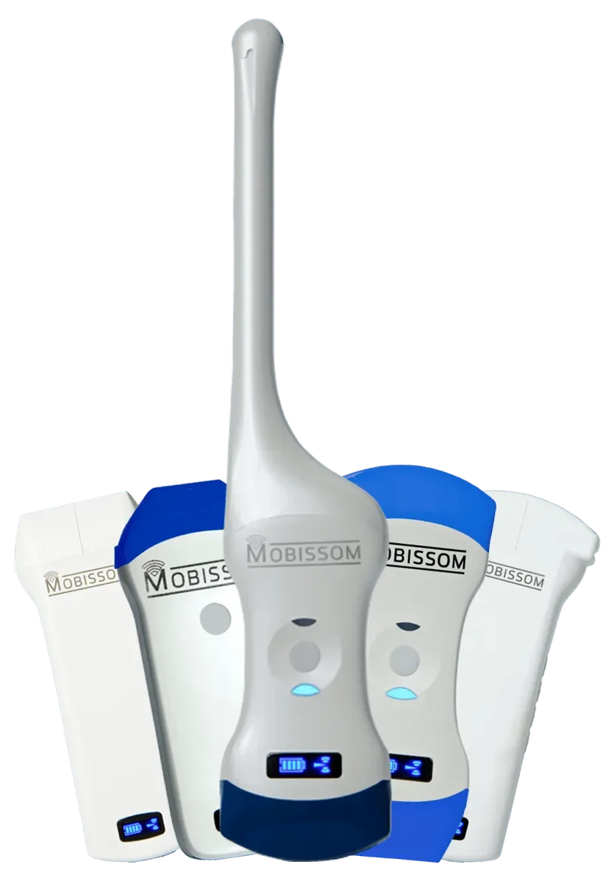
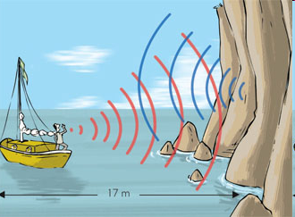
Reflexão de ondas sonoras
Eco
Quando as ondas direta e refletida atingem o ouvinte após um intervalo de tempo maior que 0,1s.
Nesse caso os dois sons serão percebidos distintamente
A menor distância para que haja o eco será de
(dado: v_{som} = 340 m/s)
$$v_{som}=\frac{ΔS}{Δt}⇒340=\frac{2d}{0,1}⇒d=17m$$
Reforço ∆t~0
Reverberação 0 < ∆t < 0,1s
Quando as ondas direta e refletida atingem o ouvinte praticamente ao mesmo tempo.
Teremos um som mais forte.
Quando as ondas direta e refletida atingem o ouvinte após um intervalo de tempo que não seja desprezível mas que seja menor que 0,1s.
Teremos um prolongamento da sensação sonora

Slide 44
Ultrassom na Medicina
As ondas ultrassônicas são geradas por transdutores ultrassônicos. Eles convertem energia elétrica em energia mecânica e vice-versa.
Esses transdutores são feitos de materiais piezoelétricos
Aqueles que apresentam o efeito piezoelétrico
O quartzo e o titanato de bário são piezoelétricos
Esse efeito foi descoberto por Pierre Curie, em 1880

Slide 45
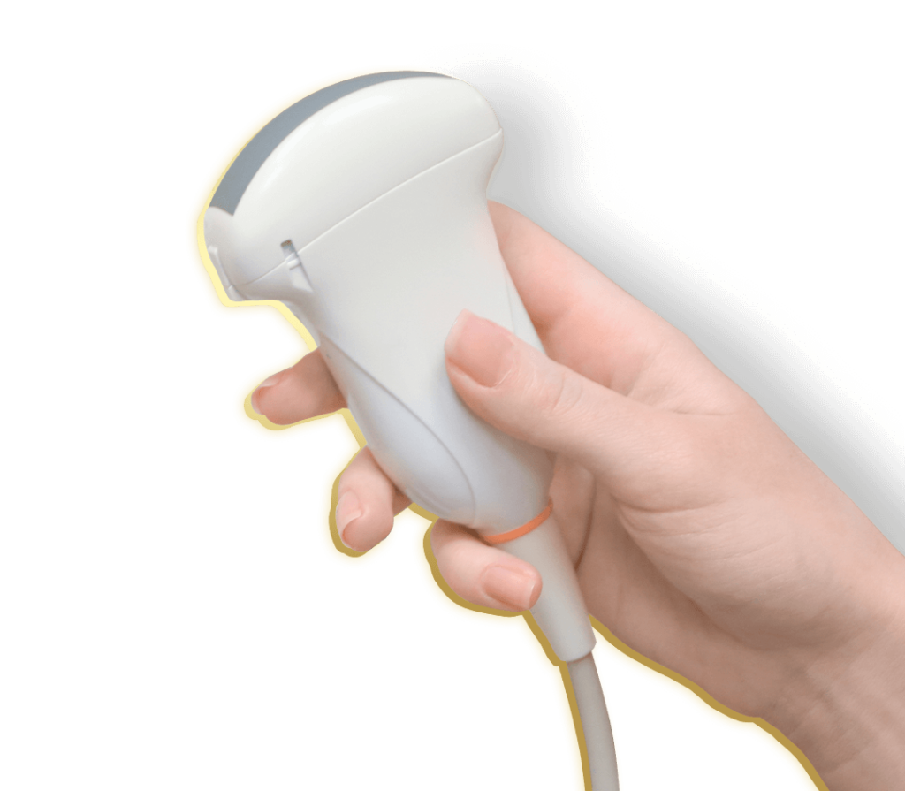
Ultrassom na Medicina
Consiste na variação das dimensões físicas de certos materiais sujeitos a campos elétricos
O contrário também ocorre – a aplicação de pressões que causam variações nas dimensões desses materiais provocam o aparecimento de campos elétricos neles.
O quartzo e o titanato de bário são piezoelétricos
Esse efeito foi descoberto por Pierre Curie, em 1880

Slide 46
O transdutor emite um sinal ultrassônico
Ultrassom na Medicina
Os ecos que voltam a ele produzem vibração no cristal, fazendo variar suas dimensões
Com isso temos o surgimento de um campo elétrico, que gera sinais que serão amplificados no aparelho

Slide 47
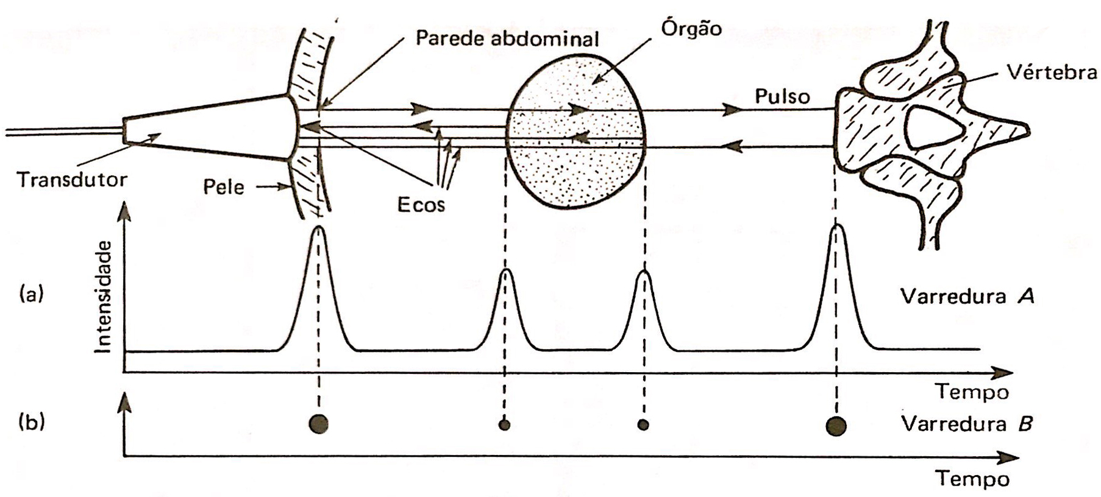
Ultrassom na Medicina
Os sinais ultrassônicos são transmitidos ao interior do corpo, colocando-se o transdutor em contato com a pele
Usando-se um gel para obter um bom acoplamento, aumentando a transmissão dos sinais.

Slide 48
Ultrassom na Medicina
A informação diagnóstica sobre a profundidade das estruturas no corpo pode ser obtida:
Enviando-se um pulso de ultrassom através do corpo
Medindo-se o intervalo entre a emissão do pulso e a sua recepção

Slide 49
Ultrassom na Medicina
Os ossos refletem grande parte da energia ultrassônica, enquanto que somente uma pequena parte dela é refletida pelos tecidos moles

Slide 50
física fácil
https://www.físicafácilparaprofessores.com
(UNICEUB-2017) Ultrassonografia é uma técnica médica, não invasiva, utilizada para reproduzir imagens, observadas em tempo real, dos órgãos internos, dos tecidos, da rede vascular e do fluxo sanguíneo. Ao se colocar o aparelho produtor e receptor de ondas ultrassônicas sobre a pele do paciente, a onda ultrassônica viaja através do tecido mole, atinge o alvo e é refletida de volta para o aparelho, o que permite a produção das imagens. Considerando que a velocidade das ondas ultrassônicas nos tecidos moles do corpo humano seja de 1500 m/s e que o aparelho de ultrassonografia opere com frequência de 6 MHz, julgue os itens subsequentes.
01) Ocorre ressonância quando se transfere para um sistema oscilante energia com frequência diferente da sua frequência natural e o sistema absorve integralmente a energia transferida, independentemente das forças de atrito que o meio possa oferecer ao deslocamento da onda.
02) O equipamento de ultrassonografia mencionado opera com comprimento de onda igual a um quarto de milímetro.
03) Se a distância entre o alvo e o referido aparelho ultrassônico for de 15cm, o tempo decorrido entre a emissão e a detecção do eco das ondas ultrassônicas será de 0,1 milissegundo.
04) A técnica de ultrassonografia baseia-se no fato de as ondas ultrassônicas poderem ser polarizadas.

Slide 51
física fácil
https://www.físicafácilparaprofessores.com
RESOLUÇÃO
Para o comprimento de onda, temos:
O som faz um movimento uniforme, indo e voltando, logo:
$$v=λf$$
$$1500=λ.6.10^{6}$$
$$λ=2,5.10^{−4}m$$
$$λ=0,25mm$$
$$v=\frac{ΔS}{Δt}$$
$$1500=\frac{2.15.10^{−2}}{Δt}$$
$$Δt=2.10^{−4}s$$
$$Δt=0,2ms$$
Gabarito
E C E E

Slide 52
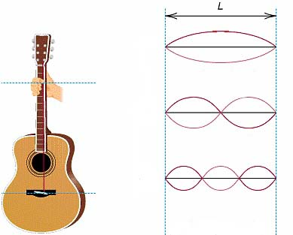
Cordas vibrantes
Considere um fio de comprimento L preso em uma extremidade a uma parede fixa e a outra presa a um vibrador, formando ondas estacionárias. Nelas, as extremidades são sempre nós.
As cordas vibrantes são fios flexíveis e tracionados nos seus extremos. São utilizados nos instrumentos musicais de corda como a guitarra, o violino, o violão
nó
nó
a vibração das cordas é transferida para um tampo vibrante e daí para o ar

Slide 53
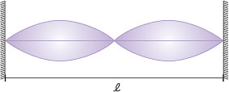
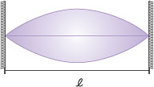
Primeiro harmônico ou harmônico fundamental
Forma-se um fuso na corda, com 1 ventre e 2 nós.
$$ℓ=\frac{λ_{1}}{2}$$
$$λ_{1}=2⋅ℓ$$
$$v=λ⋅f$$
$$f_{1}=\frac{v}{λ_{1}}$$
$$f_{1}=\frac{v}{2⋅ℓ}$$

Slide 54
Segundo harmônico (segundo modo de vibração)
Formam-se, na corda, dois fusos, com 2 ventres e 3 nós.
$$λ_{2}=ℓ$$
$$f_{2}=\frac{v}{λ_{2}}$$
$$f_{2}=\frac{v}{ℓ}$$
$$f_{2}=2⋅\frac{v}{2ℓ}=2⋅f_{1}$$

Slide 55
Terceiro harmônico (terceiro modo de vibração)
Formam-se, na corda, três fusos, com 3 ventres e 4 nós.
$$ℓ=\frac{3⋅λ_{3}}{2}$$
$$λ_{3}=\frac{2⋅ℓ}{3}$$
$$f_{3}=\frac{v}{λ_{3}}=\frac{v}{\frac{2⋅ℓ}{3}}$$
$$f_{3}=3⋅\frac{v}{2ℓ}=3⋅f_{1}$$

Slide 56
Terceiro harmônico (terceiro modo de vibração)
Generalizando temos (para o “n” harmônico):
$$f_{n}=n\frac{v}{2ℓ}=n.f_{1}$$
V: velocidade da onda na corda
N: Número do harmônico

Slide 57
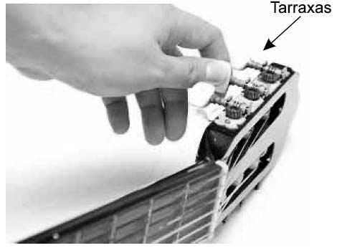
física fácil
https://www.físicafácilparaprofessores.com
(FACISB-2020) Para afinar as cordas de seu violão, uma pessoa gira as tarraxas de seu instrumento, podendo tracionar mais ou menos as cordas, dependendo do efeito desejado. Considere que uma das cordas do violão tenha ficado mais tracionada do que antes da afinação. Quando essa corda for colocada para vibrar, em relação a antes da afinação,
A
as ondas passarão a se propagar por ela mais lentamente.
B
a intensidade das ondas sonoras emitidas por ela não se alterará.
C
a frequência da nota musical emitida por ela será menor.
D
a altura das ondas sonoras emitidas por ela será maior.
Resposta: D
E
a velocidade das ondas que se propagam por ela não se alterará.

Slide 58
física fácil
https://www.físicafácilparaprofessores.com
(UFMG-2013) Uma corda esticada e presa nas duas extremidades pode vibrar em diferentes frequências, sendo a mais baixa delas denominada frequência do modo fundamental. Em um violino, a distância entre as extremidades em cada corda é de 0,32m. Maria Sílvia coloca esse violino próximo a um autofalante conectado a um dispositivo capaz de produzir sons com frequências que variam continuamente entre 500 Hz e 1500 Hz. Ela observa que uma das cordas oscila apenas quando o dispositivo emite sons com as frequências de 880 Hz e 1320 Hz. Dado: v_{som} = 330 m/s.
A
Na situação dessa corda vibrando em seu modo fundamental, DETERMINE:
1. a frequência da vibração.
2. o comprimento de onda da onda na corda.
B
Com relação ao som emitido por essa corda quando ela vibra em seu modo fundamental, DETERMINE:
1. a frequência dessa onda sonora.
2. o comprimento de onda dessa onda sonora.

Slide 59
física fácil
https://www.físicafácilparaprofessores.com
RESOLUÇÃO
A
Seja 880 Hz a frequência para o “n” harmônico e 1320 Hz a frequência do “n+1” harmônico. Assim, temos
$$f=\frac{nv}{2ℓ}$$
$$880=\frac{nv}{2.0,32}$$
$$nv=563,2\frac{m}{s}$$
$$f_{n+1}=\frac{(n+1)v}{2ℓ}$$
$$1320=\frac{nv+v}{2.0,32}$$
$$844,8=563,2+v$$
$$v=281,6\frac{m}{s}$$

Slide 60
física fácil
https://www.físicafácilparaprofessores.com
RESOLUÇÃO
A
Logo:
$$nv=563,2$$
$$n.281,6=563,2$$
$$n=2$$

Slide 61
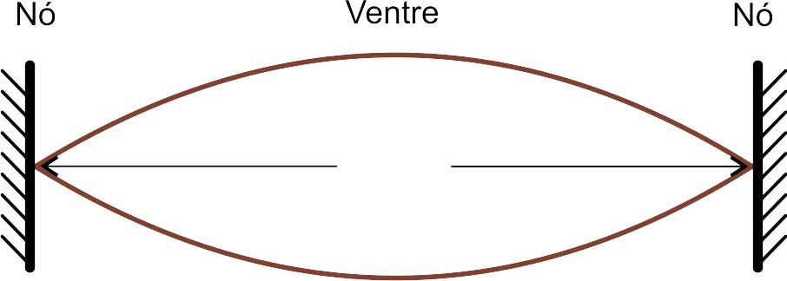
física fácil
https://www.físicafácilparaprofessores.com
RESOLUÇÃO: Dessa maneira, a frequência fundamental será 440 Hz, pois 880 Hz corresponde à frequência do 2 º harmônico.
A
Para o comprimento de onda, temos:
$$\frac{λ_{1}}{2}=ℓ$$
$$\frac{λ_{1}}{2}=0,32$$
$$λ_{1}=0,64m$$
$$ℓ$$
0,32m

Slide 62
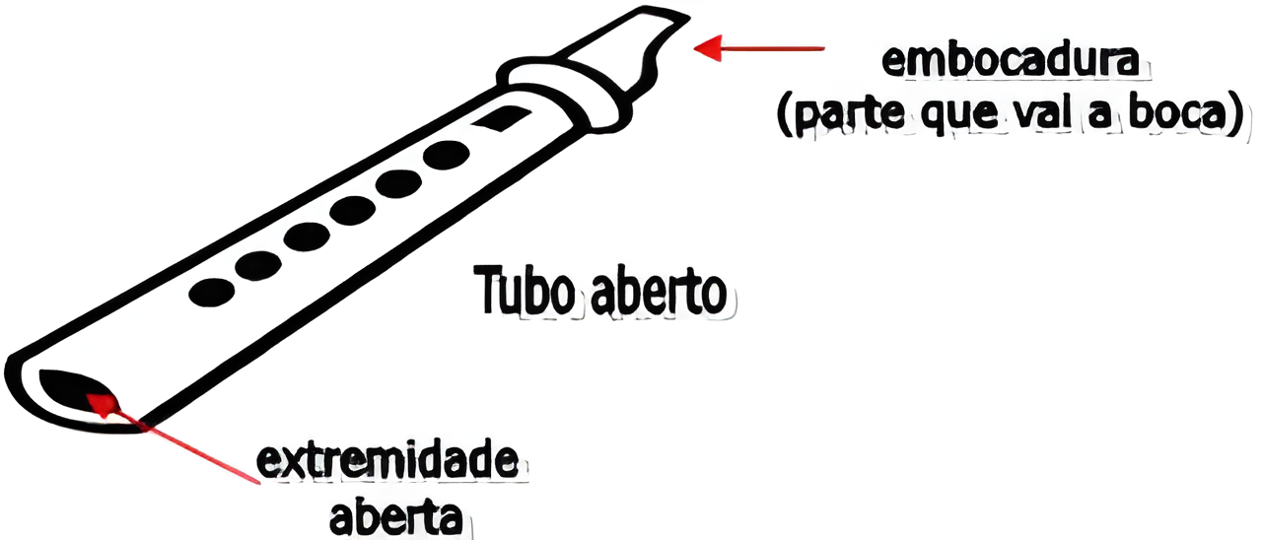
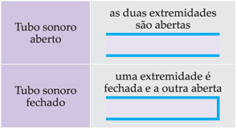
física fácil
https://www.físicafácilparaprofessores.com
RESOLUÇÃO: Quando a onda refrata da corda para o ar, não há mudança de frequência. Logo, a frequência do som produzido no ar será de 440 Hz também.
B
Para o comprimento de onda, temos:
$$v_{som}=λ_{som}f$$
$$330=λ_{som}440$$
$$λ_{som}=0,75m$$

Slide 63
Tubos sonoros
Existem instrumentos musicais em que o som é produzido quando o músico assopra o ar dentro de um instrumento, os chamados instrumentos de sopro
Quando uma coluna gasosa é excitada em uma ou mais de suas frequências naturais, ocorre ressonância e o som formado amplifica-se
Ocorrendo esse fato dentro de um tubo sólido e oco temos o tubo sonoro
A fonte de vibrações situa-se na chamada embocadura. Se a extremidade oposta à embocadura é aberta temos o tubo aberto. Caso contrário teremos o tubo fechado

Slide 64
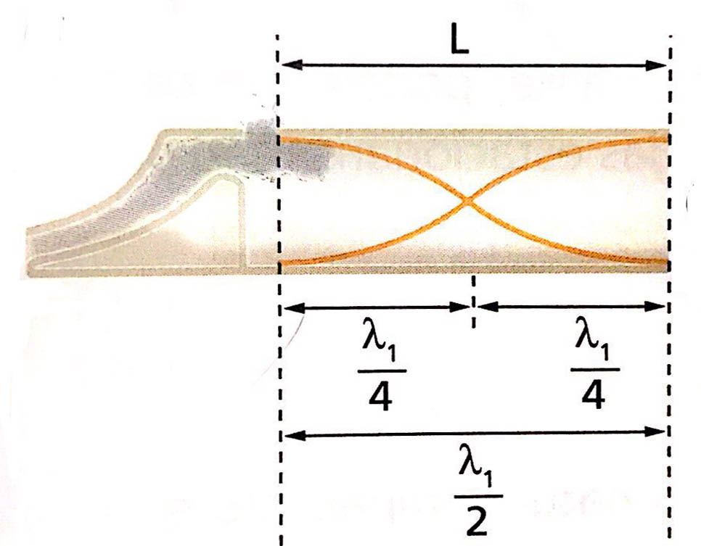
Tubos sonoros
De forma semelhante à que ocorre nos fios, temos
Em uma extremidade aberta sempre temos um ventre de deslocamento
(nó de pressão)
Em uma extremidade fechada sempre temos um nó de deslocamento (ventre de pressão)
A fonte de vibrações situa-se na chamada embocadura. Se a extremidade oposta à embocadura é aberta temos o tubo aberto. Caso contrário teremos o tubo fechado

Slide 65
Tubo aberto
1° Modo de Vibração ou 1° Harmônico
Da figura temos:
$$ℓ=\frac{λ_{1}}{2}$$
$$λ_{1}=2ℓ$$
$$f_{1}=\frac{v}{λ_{1}}$$
$$f_{1}=\frac{v}{2ℓ}$$

Slide 66
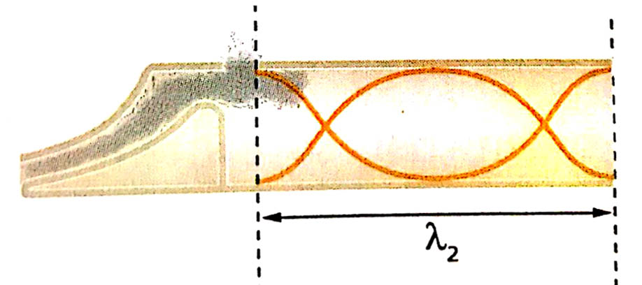
Tubo aberto
2° Modo de Vibração ou 2° Harmônico
Da figura temos:
$$λ_{2}=ℓ$$
$$f_{2}=\frac{v}{λ_{2}}$$
$$f_{2}=\frac{v}{ℓ}=2⋅\frac{v}{2ℓ}=2⋅f_{1}$$

Slide 67
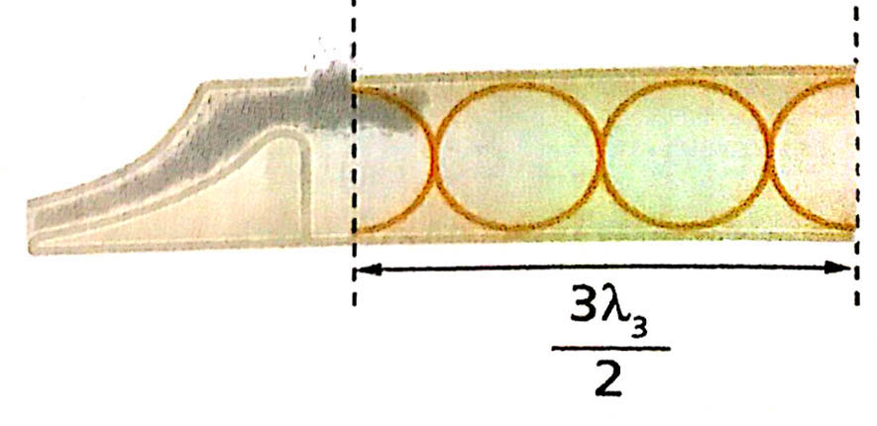
Tubo aberto
3° Modo de Vibração ou 3° Harmônico
Da figura temos:
$$f_{3}=\frac{v}{λ_{3}}$$
$$f_{3}=3⋅\frac{v}{2ℓ}=3⋅f_{1}$$
$$ℓ=3⋅\frac{λ_{3}}{2}$$
$$λ_{3}=\frac{2ℓ}{3}$$

Slide 68
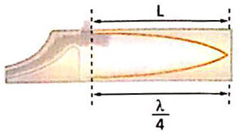
Tubo aberto
3° Modo de Vibração ou 3° Harmônico
Generalizando temos (para o “n” harmônico):
$$f_{n}=n\frac{v}{2ℓ}=n.f_{1}$$
V: velocidade do som no gás no interior do tubo
N: número do harmônico

Slide 69
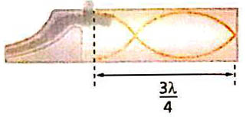
Tubo fechado
1° Modo de Vibração ou 1° Harmônico
Da figura temos:
$$ℓ=\frac{λ_{1}}{4}$$
$$λ_{1}=4ℓ$$
$$f_{1}=\frac{v}{λ_{1}}$$
$$f_{1}=\frac{v}{4ℓ}$$

Slide 70
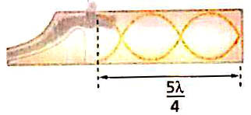
Tubo fechado
2° Modo de Vibração ou 3° Harmônico
Da figura temos:
$$ℓ=3⋅\frac{λ_{3}}{4}$$
$$λ_{3}=\frac{4ℓ}{3}$$
$$f_{3}=\frac{v}{λ_{3}}$$
$$f_{3}=3⋅\frac{v}{4ℓ}=3⋅f_{1}$$

Slide 71
Tubo fechado
3° Modo de Vibração ou 5° Harmônico
Da figura temos:
$$ℓ=5⋅\frac{λ_{5}}{4}$$
$$λ_{5}=\frac{4ℓ}{5}$$
$$f_{5}=\frac{v}{λ_{5}}$$
$$f_{5}=5⋅\frac{v}{4ℓ}=5⋅f_{1}$$

Slide 72
Tubo fechado
3° Modo de Vibração ou 5° Harmônico
Generalizando temos (para o “n” harmônico):
$$f_{n}=n\frac{v}{4ℓ}=n.f_{1}$$
V: velocidade do som no gás no interior do tubo
N: número do harmônico (“n” ímpar)
Possui todos os modos de vibração, mas apenas os harmônicos ímpares

Slide 73
física fácil
https://www.físicafácilparaprofessores.com
(ENEM/PPL-2015) Em uma flauta, as notas musicas possuem frequência e comprimentos de onda ($λ$) muito bem definidos. As figuras mostram esquematicamente um tubo de comprimento L, que representa de forma simplificada uma flauta, em que estão representadas: em A o primeiro harmônico (comprimento de onda $λ$b) e em C o seu terceiro harmônico (comprimento de onda $λ$c) onde $λ$a > $λ$b > $λ$c. Em função do comprimento do tubo, qual o comprimento de onda da oscilação que forma o próximo harmônico
A
D
L/8
L/4
B
E
L/5
6L/8
C
L/2

Slide 74
física fácil
https://www.físicafácilparaprofessores.com
RESOLUÇÃO: Sabe-se que, para os tubos abertos, o número de nós corresponde ao respectivo harmônico. Dessa maneira, o harmônico pedido pelo exercício é o quarto (os tubos abertos admitem todos os harmônicos). Logo:
$$f=\frac{nv}{2ℓ}$$
$$\frac{v}{λ}=\frac{nv}{2ℓ}$$
$$λ=\frac{2ℓ}{n}$$
$$λ_{4}=\frac{2ℓ}{4}$$
$$λ_{4}=\frac{ℓ}{2}$$
Resposta: C

Slide 75
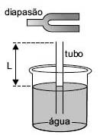
física fácil
https://www.físicafácilparaprofessores.com
(UNICAMP) Podemos medir a velocidade v do som no ar de uma maneira relativamente simples. Um diapasão que vibra na frequência f de 440 Hz é mantido junto à extremidade aberta de um recipiente cilíndrico contendo água até certo nível. O nível da coluna de água no recipiente pode ser controlado através de um sistema de tubos. Em determinadas condições de temperatura e pressão, observa-se um máximo na intensidade do som quando a coluna de ar acima da coluna de água mede 0,6m. O efeito se repete pela primeira vez quando a altura da coluna atinge 1,0m.
A
Determine a velocidade do som no ar nas condições da medida.
B
Determine o comprimento de onda do som produzido pelo diapasão.
C
Desenhe esquematicamente o modo de vibração que ocorre quando a coluna de ar mede 0,6m.

Slide 76
física fácil
https://www.físicafácilparaprofessores.com
RESOLUÇÃO: O caso descrito no enunciado equivale a um tubo fechado, em que o comprimento igual a 0,6m equivale ao “n” harmônico e o comprimento igual a 1,0m equivale ao “n+2” harmônico (só admite os ímpares).
A
Logo:
Assim, para o “n” harmônico, temos:
$$f_{n}=f_{n+2}$$
$$\frac{nv}{4ℓ_{n}}=\frac{\left(n+2\right)v}{4ℓ_{n+2}}$$
$$\frac{n}{0,6}=\frac{\left(n+2\right)}{1}$$
$$n=0,6n+1,2⇒\boxed{n=3}$$
$$f=\frac{nv}{4ℓ}$$
$$440=\frac{3v_{som}}{4.0,6}$$
$$v_{som}=352\frac{m}{s}$$

Slide 77
física fácil
https://www.físicafácilparaprofessores.com
RESOLUÇÃO
Para o comprimento de onda do som, temos:
B
$$v_{som}=λ_{som}f$$
$$352=440λ_{som}$$
$$λ_{som}=0,8m$$

Slide 78
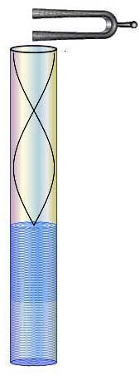
física fácil
https://www.físicafácilparaprofessores.com
RESOLUÇÃO
O terceiro harmônico encontrado corresponde ao 20 modo de vibração (são 2 nós e 2 ventres)
C

Slide 79
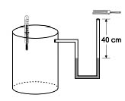
física fácil
https://www.físicafácilparaprofessores.com
(UFT-2014) Em um cilindro fechado, um gás ideal na temperatura de 17 °C apresenta pressão igual à atmosférica. Uma das extremidades de um manômetro, com um fluido manométrico de densidade igual a 5,0 g/cm³, foi ligada ao cilindro enquanto a outra permaneceu aberta com a borda a 40cm do nível do líquido, conforme figura abaixo. Um diapasão foi colocado para vibrar na extremidade aberta do manômetro, enquanto o gás era aquecido lentamente, mantendo o volume constante. Quando a temperatura do gás atingiu 31,5 °C, o som do tubo atingiu o primeiro harmônico. Considerando a velocidade do som igual a 340 m/s, g = 10 m/s² e a pressão atmosférica igual a 1,01 × 10⁵ Pa, o valor aproximado da frequência do diapasão será de:
A
D
284Hz
440Hz
B
E
384Hz
214Hz
C
340Hz

Slide 80
física fácil
https://www.físicafácilparaprofessores.com
RESOLUÇÃO: De acordo com a teoria de vasos comunicantes, temos:
No início, a pressão do gás é igual à pressão atmosférica, pois:
Estando o gás preso, o número de mols não muda e a equação geral é válida. Logo:
$$p_{A}=p_{B}$$
$$p_{0}=p_{atm}$$
$$\frac{p_{0}V_{0}}{T_{0}}=\frac{pV}{T}$$
$$\frac{p_{atm}}{290}=\frac{p}{304,5}$$
$$p=1,05p_{atm}$$
A
B

Slide 81
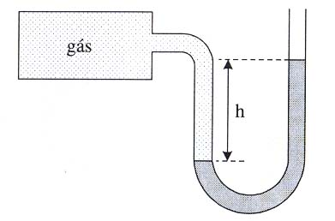
física fácil
https://www.físicafácilparaprofessores.com
RESOLUÇÃO
No fim, temos:
$$ℓ$$
$$p_{A}=p_{B}$$
$$p=p_{atm}+p_{col}$$
$$1,05p_{atm}=p_{atm}+dgh$$
$$0,05.1,01.10^{5}=5.10^{3}.10h$$
$$h=0,101m=10,1cm$$
A
B

Slide 82
física fácil
https://www.físicafácilparaprofessores.com
RESOLUÇÃO
Assim, o comprimento do tubo no fim será aproximadamente igual a:
A frequência do harmônico fundamental será:
$$ℓ=40−h$$
$$ℓ≅40−10$$
$$ℓ≅30cm$$
$$f=\frac{nv_{som}}{4ℓ}$$
$$f=\frac{1.340}{4.0,3}$$
$$f≅284Hz$$
Resposta: D

Slide 83
Efeito Doppler
Mudança aparente na frequência do som percebida pelo ouvinte devido ao movimento relativo de afastamento ou aproximação entre a fonte e ele
Pode-se demonstrar que:
$$f_{ap}=f.\frac{v_{S}±v_{O}}{v_{S}±v_{F}}$$
$f_{ap}$= Frequência percebida pelo ouvinte
$f$= Frequência real emitida pela fonte

Slide 84
No caso das ondas luminosas temos
Aproximação da fonte: f_{ap} > f
(desvio para o violeta)
Fonte (v_{F})
Ouvinte (v_{O})
-
+
-
+
Afastamento da fonte: f_{ap} < f
(desvio para o vermelho)
+
(Referencial)

Slide 85
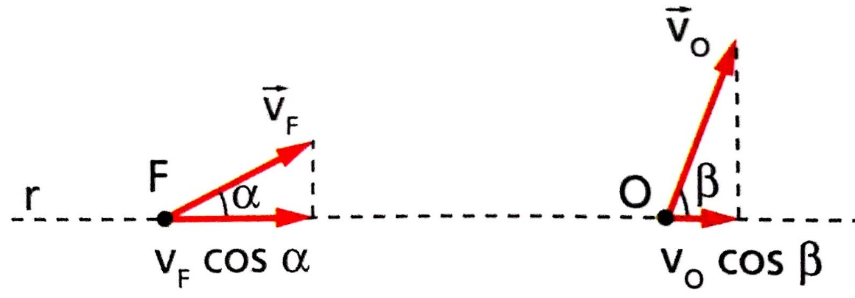
No caso em que a fonte ou o ouvinte movem em direções diferentes temos

Slide 86
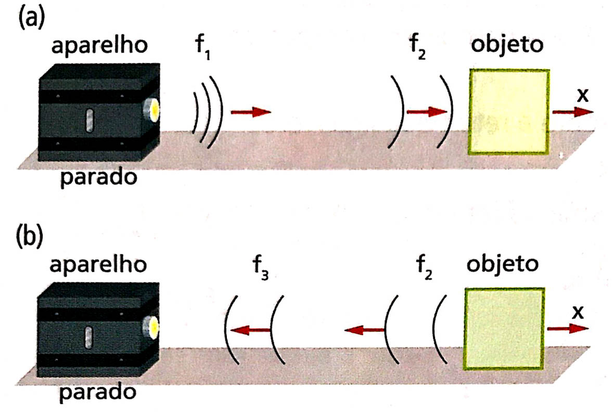
Medida de velocidade usando a técnica Doppler
Considere um objeto que se afasta de um aparelho (em repouso) com uma velocidade x. nesse caso, o aparelho é a fonte é o objeto é o ouvinte
Sendo f₁ a frequência emitida pelo aparelho e f₂ a frequência recebida pelo objeto, temos:
$$f_{2}=\frac{v−x}{v}f_{1}$$

Slide 87
Medida de velocidade usando a técnica Doppler
O objeto refletirá ondas de frequência f₂ e o aparelho receberá ondas de frequência f_{3.} nesse caso, o objeto será a fonte e o aparelho será o ouvinte.
$$f_{3}=\frac{v}{v+x}f_{2}$$

Slide 88
Medida de velocidade usando a técnica Doppler
Logo
$$f_{3}=f_{1}\left(\frac{v−x}{v}\right)\left(\frac{v}{v+x}\right)$$
$$f_{3}=f_{1}\frac{v−x}{v+x}$$
$$x=v\left(\frac{f_{3}−f_{1}}{f_{3}+f_{1}}\right)$$

Slide 89
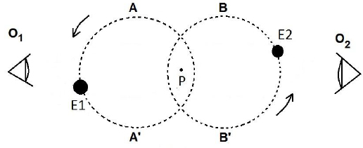
física fácil
https://www.físicafácilparaprofessores.com
(UFU-2015/2) Nas galáxias, há uma diversidade de estrelas que se organizam em pares, chamadas estrelas binárias. Elas orbitam um centro de massa, localizado entre elas. O esquema a seguir representa um par de estrelas (E₁ e E₂) que orbitam um ponto P e são vistas por dois observadores (O₁ e O₂). Considere que A, A´, B e B´ são posições distintas em suas órbitas em torno de P. Assinale a alternativa que apresenta apenas afirmativas corretas.
I. Para O₁, a luz de E₁ será vista com menor frequência quando ela estiver passando por A do que quando estiver passando por A’.
II. Para O₂, a luz de E₁ será vista com maior frequência quando ela estiver passando por A do que quando estiver passando por A’.
III. Para O₂, a luz de E₁ será vista com menor comprimento de onda quando ela estiver passando por A’ do que quando estiver passando por A.
IV. Para O₂, a luz de E₂ será vista com maior comprimento de onda quando ela estiver passando por B do que quando estiver passando por B’.
A
C
II e IV
III e IV
Resposta: A
B
D
II e III
I e III

Slide 90
física fácil
https://www.físicafácilparaprofessores.com
(UFJF-2017) Pedro é músico e estudante de Física. Certo dia, Pedro estava no alto de um palco afinando seu violão. Ele usava um diapasão em Lá fundamental do piano que vibra com uma frequência de 440 Hz. Por um descuido, Pedro inadvertidamente deixou o diapasão cair. Ele, que tem um ouvido muito bom, percebeu que enquanto o diapasão caía, o som percebido se alterava para frequências diferentes daqueles 440 Hz que ele estava ouvindo antes. Muito curioso, Pedro resolveu determinar a frequência do diapasão percebido por ele, no instante imediatamente antes de o diapasão tocar o chão. Para isso, ele mediu a altura de queda em 1,80m e considerando a velocidade do som no ar como 330 m/s, ele chegou a um valor de:
A
D
330 Hz
438,15 Hz
B
E
432,14 Hz
324,1 Hz
C
332,12 Hz

Slide 91
física fácil
https://www.físicafácilparaprofessores.com
RESOLUÇÃO: Esquematizando a situação, temos (o diapasão cai em queda livre, trata-se de um MUV):
$$0$$
$$\vec{g}$$
$$1,8$$
$$\vec{v_{fonte}}$$
$$S(m)$$

Slide 92
física fácil
https://www.físicafácilparaprofessores.com
RESOLUÇÃO
De acordo com a equação de Torricelli, temos:
Pela equação do efeito Doppler-Fizeau, tem-se que:
$$v_{f}^{2}=v_{0}^{2}+2aΔS$$
$$v_{f}^{2}=2.10.1,8$$
$$v_{f}=6\frac{m}{s}$$
$$f_{ap}=f\frac{v_{som}±v_{ouv\operatorname{int}{e}}}{v_{som}±v_{fonte}}$$
$$f_{ap}=440.\frac{330}{330+6}$$
$$f_{ap}≅432Hz$$
Resposta: B

Slide 93
física fácil
https://www.físicafácilparaprofessores.com
(UNIRV-2019) Batimentos surgem quando duas ondas com frequências ligeiramente diferentes são detectadas simultaneamente, sendo a frequência do batimento a diferença entre as duas frequências. Considere que um alarme acústico contra roubos, formado por uma fonte emitindo ondas na frequência de 30 kHz, é instalado em uma casa. Um intruso (ladrão), ao adentrar essa casa, caminha com velocidade média de 3,6 km/h se afastando do alarme em linha reta. Dada a situação, assinale V ou F para as alternativas. (Dado: v_{som} = 300 m/s)
A
A frequência de batimento entre as ondas da fonte e as ondas refletidas pelo ladrão é de 720 Hz
B
A frequência de batimento entre as ondas da fonte e as ondas refletidas pelo ladrão é de 200 Hz
C
A frequência de batimento entre as ondas da fonte e as ondas refletidas pelo ladrão é de 720s^{–1}
D
A frequência de batimento entre as ondas da fonte e as ondas refletidas pelo ladrão é de 200s^{–1}

Slide 94
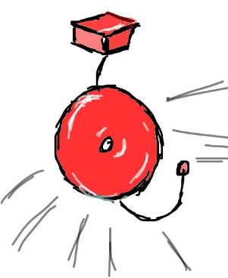
física fácil
https://www.físicafácilparaprofessores.com
RESOLUÇÃO: Representando a situação descrita, temos:
As ondas sonoras chegam ao ladrão com uma frequência aparente de:
$$\vec{v_{ouv\operatorname{int}{e}}}$$
$$f_{ap}=f.\frac{v_{som}±v_{ouv\operatorname{int}{e}}}{v_{som}±v_{fonte}}$$
$$f_{ap}=30.10^{3}\frac{300−1}{300}$$
$$f_{ap}=29900Hz$$
$$⊕$$

Slide 95
física fácil
https://www.físicafácilparaprofessores.com
RESOLUÇÃO: A partir desse momento, o som refletirá no ladrão e retornará (na reflexão, a frequência não muda). Nesse caso, o ladrão passa a ser a fonte e você será o ouvinte. Assim:
$$f_{ap}=f.\frac{v_{som}±v_{ouv\operatorname{int}{e}}}{v_{som}±v_{fonte}}$$
$$f_{ap}=299.10^{2}\frac{300}{300+1}$$
$$f_{ap}≅29800Hz$$
$$\vec{v_{fonte}}$$
$$⊕$$

Slide 96
física fácil
https://www.físicafácilparaprofessores.com
RESOLUÇÃO: Dessa maneira, a frequência dos batimentos entre a o som original e o som recebido pela pessoa na casa invadida será de:
$$f_{bat}=f_{maior}−f_{menor}$$
$$f_{bat}=30000−29800$$
$$f_{bat}=200Hz=200s^{−1}$$
Resposta:
F V F V

Slide 97
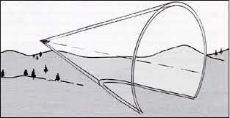
física fácil
https://www.físicafácilparaprofessores.com
Ondas de choque
Quando a rapidez com que se move uma fonte é maior do que a rapidez de propagação das ondas que ela produz:
Em vez de as ondas geradas se moverem adiante da fonte
Afastando-se dela, elas passam a se superpor e a se amontoar umas nas outras
A fonte move-se exatamente junto com as partes frontais das cristas de onda que ela produz

Slide 98
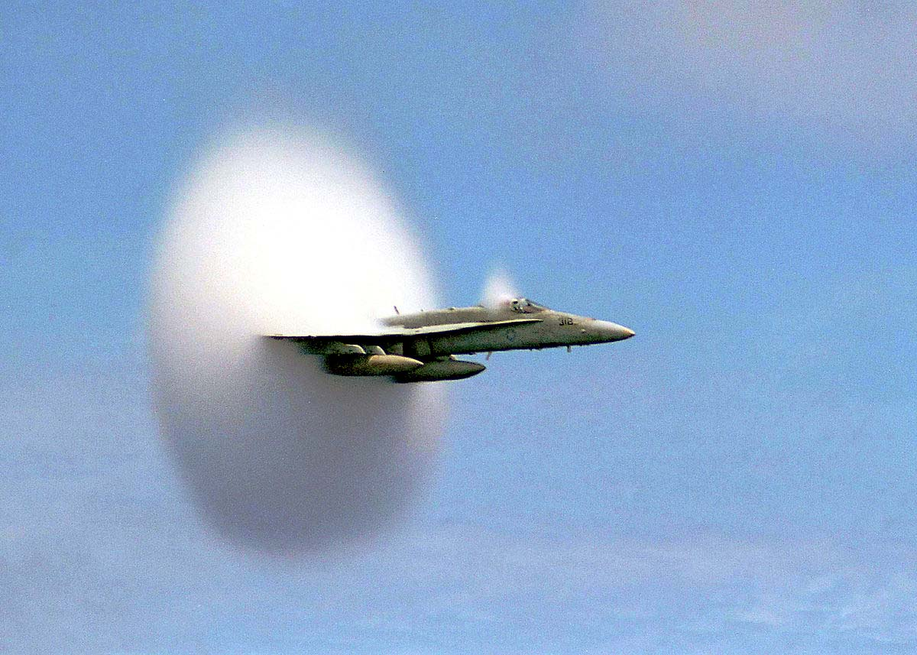
Ondas de choque
Uma aeronave supersônica gera uma onda de choque tridimensional, gerada pela superposição de ondas esféricas, gerando um cone
A ultrapassagem da barreira do som marca o começo da produção do estrondo sônico, causado pelo súbito aumento da pressão do ar, comprimindo fortemente o tímpano

Slide 99
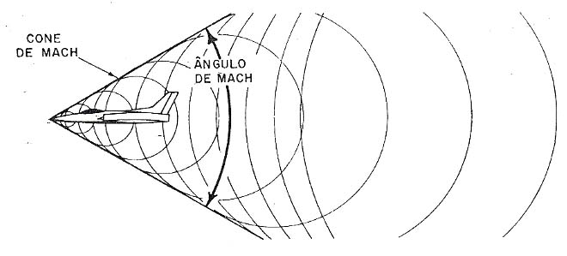
Ondas de choque
Vapor d’água condensado do ar que se expande rapidamente na região rarefeita atrás do ar comprimido que forma a onda de choque

Slide 100
Ondas de choque
Considere um avião movendo-se no ar com uma velocidade v_{A} e gerando um cone (a superfície desse cone é chamada de cone de Mach)

Slide 101
Ondas de choque
Considere um avião movendo-se no ar com uma velocidade v_{A} e gerando um cone (a superfície desse cone é chamada de cone de Mach)
$$B$$
Da figura, temos:
$$α$$
$$A$$
$$0$$
$$senα=\frac{\overline{AB}}{\overline{AO}}=\frac{v_{S}.Δt}{v_{A}.Δt}⇒senα=\frac{v_{S}}{v_{A}}$$
o seu inverso é o número de Mach

